Slide 1

大学物理实验
用霍尔元件测磁场
易多
深圳大学物理实验中心

Slide 2
一、实验目的
了解产生霍尔效应的物理过程
学习用霍尔元件测量长直螺线管的轴向磁场分布
学习“对称测量法”消除负效应的影响，测量试样的V_{H}—I_{S} 和V_{H}—I_{Ｍ}曲线

Slide 3
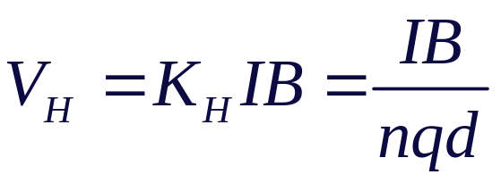




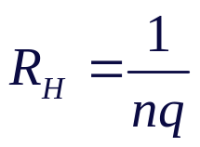
z
二、实验原理
B
1、霍尔电动势
Ｂ
y
I
O
v
：霍尔电动势
x
Ａ
：霍尔器件的灵敏度
:材料的霍尔系数

Slide 4
二、实验原理
电压端
等位面
３、附加电动势
电流端
电热（爱廷豪森效应）
温差（能斯特效应里纪勒杜克效应）
不等电位差（零位误差）

Slide 5

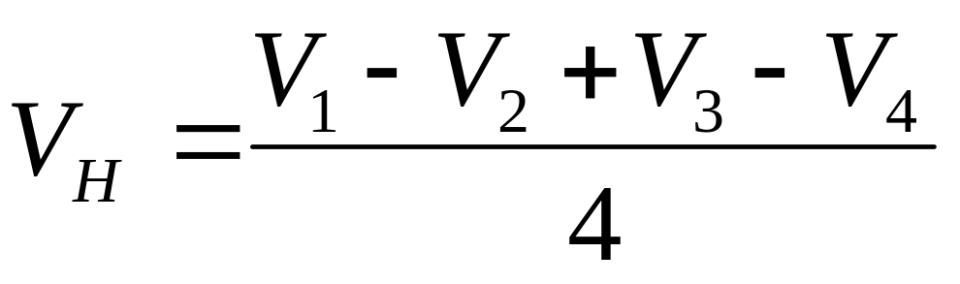
二、实验原理
对称测量法消除副效应
通过改变磁场的方向或改变霍尔电流的方向，即分别测量四组不同方向的I_{s}和B组合的V_{AA’}，然后求平均
+B，+I V_{AA’}=V₁ :V₁’+∆V
-B，+I V_{AA’}=-V₂ :-V₂’+∆V
-B，-I V_{AA’}=V₃ :V₃’+∆V
+B，-I V_{AA’}=-V₄ :-V₄’+∆V

Slide 6






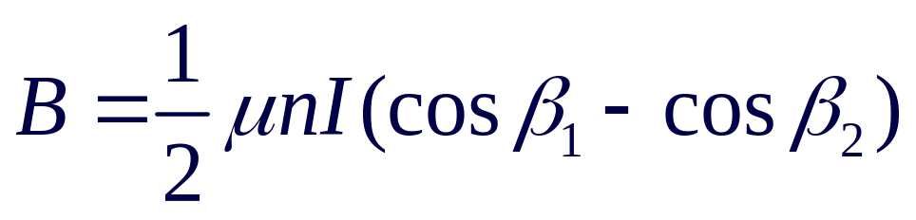


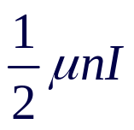

二、实验原理
５、螺线管的磁场
R

Slide 7
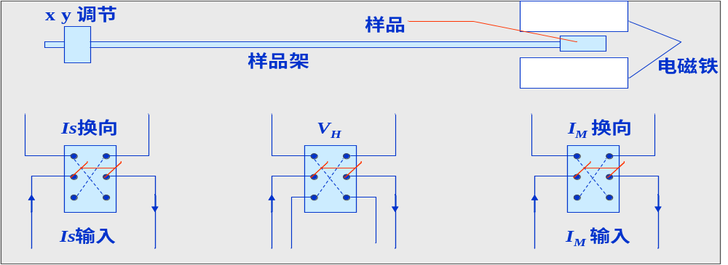
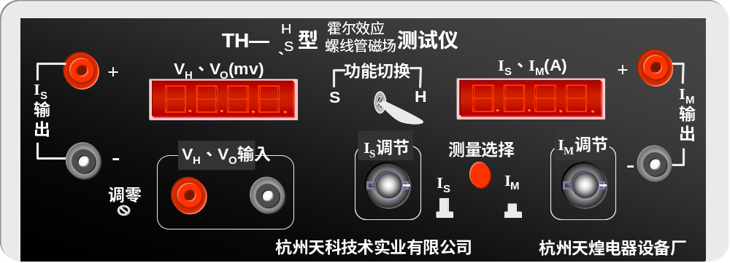
实验连线图
V_{H}输出

Slide 8
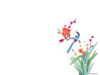
四、实验内容与步骤
１、测量试样的V_{H}—I_{S} 和V_{H}—I_{Ｍ}曲线
（1）实验仪双刀开关倒向“V_{H}”，测试仪功能选择置于“V_{H}”
I_{M}=0.3A,测绘V_{H}—I_{S} 曲线．
I_{S/mA} | V_{1/mV} | V_{2/mV} | V_{3/mV} | V_{4/mV} | V_{H}=(V₁-V₂+V₃-V₄)/4 /mV
 | +B,+I_{s} | -B,+I_{s} | -B,-I_{s} | +B,-I_{s}
1.00
1.50
2.00
2.50
3.00
3.50

Slide 9
四、实验内容与步骤
2、保持I_{S} 的值不变（ I_{S} =3.00mA），测绘曲线V_{H}—I_{Ｍ}
I_{M/A} | V_{1/mV} | V_{2/mV} | V_{3/mV} | V_{4/mV} | V_{H}=(V₁-V₂+V₃-V₄)/4 /mV
 | +B,+I_{s} | -B,+I_{s} | -B,-I_{s} | +B,-I_{s}
0.100
0.200
0.300
0.400
0.500
注意记录电磁铁规格数值k，单位为高斯(Gs/A)或特斯拉(T/A, 10kGs/A) ，表示线圈通入1A电流产生磁场强度数值，励磁电流 I_{M} 决定磁场强度的大小：B=k I_{M}

Slide 10
四、实验内容与步骤
B = 1000V_{H} / (K_{H} I_{S})
２、测量螺线管轴线上磁场分布（ I_{M}=0.300A， I_{S}=3.00mA)
仪器特色:折叠尺的应用
 | x | V_{1/mV} | V_{2/mV} | V_{3/mV} | V_{4/mV} | V_{H} | B
 |  | +B,+I_{s} | -B,+I_{s} | -B,-I_{s} | +B,-I_{s}
注意纪录线圈的霍尔灵敏度K_{H}，单位mV/ (mA kGS)

Slide 11
五、报告要求
1、原始数据抄入正文,正确计算V_{H}和B K：霍尔器件灵敏度，注意标识
2、做I_{M}—V_{H}曲线
3、做I_{S}—V_{H}曲线
4、作螺线管轴线上磁场分布曲线
5、总结实验心得,写出实验结论

Slide 12

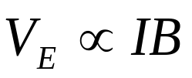
七、阅读材料
（1）厄廷豪森（Eting hausen）效应引起的电势差
由于电子实际上并非以同一速度v沿X轴负向运动，速度大的电子回转半径大，能较快地到达接点3的侧面，从而导致3侧面较4侧面集中较多能量高的电子，结果3、4侧面出现温差，产生温差电动势
Ｂ
３
１
Ｉ
（２）能斯特（Nernst）效应引起的电势差
２
４
焊点1、2间接触电阻可能不同，通电发热程度不同，故1、2两点间温度可能不同，于是引起热扩散电流。与霍尔效应类似，该热电流也会在3、4点间形成电势差
的方向仅与B的方向有关。

Slide 13


（３）里纪——勒杜克（Righi—Leduc）效应产生的电势差
在能斯特效应的热扩散电流的载流子由于速度不同，一样具有厄廷豪森效应，又会在3、4点间形成温差电动势
的正负仅与B的方向有关，而与I 的方向无关。
（4）不等电势效应引起的电势差
由于制造上困难及材料的不均匀性，3、4两点实际上不可能在同一条等势线上。因此，即使未加磁场，当I流过时，3、4两点也会出现电势差
的正负只与电流方向I有关，而与B 的方向无关。

